Slide 1
PROSES, CIRI, & MACAM DEMOKRASI
Kuliah-4

Slide 2
GELOMBANG DEMOKRATISASI
Gelombadem: sekelompok transisi dari rezim-rezim nondemokratis ke rezim-rezim demokratis, terjadi dlm kurun waktu tertentu dg jumlah banyak.
Secara periodik, proses demokratisasi global mengalami 3 gelombang, yaitu:
Gelombang-1 (tahun 1828-1926),
Gelombang balik-1 (1922-1942),
Gelombang-2 (1943-1962),
Gelombang balik-2 (1958-1975), dan
Gelombang-3 (1974-sekarang).

Slide 3
PROSES DEMOKRASI
Sec historis, proses menjadi negara demokratis era gelombang-1 demokratisasi global bermula dari monarki absolut, dan aristokrasi feodal.
Era gelombang-2, umumnya dari negara fasis, bekas jajahan, dan kediktatoran perorangan.
Era gelombang-3, umumnya bermula dari: (1) rezim partai tunggal, (2) rezim militer, (3) rezim kediktatoran perorangan.

Slide 4
REZIM PARTAI TUNGGAL
Sistem partai tunggal lahir dari revolusi atau pemaksaan bekas negara Soviet.
Partai tunggal umumnya dianut oleh negara-negara berideologi komunis
Kehidupan dlm sistem tsb, parpol sbg pengendali kekuasaan,
Akses pd kekuasaan diperoleh melalui partai.
Partai membenarkan tindakan kekuasaan berdasar ideologi komunis.

Slide 5
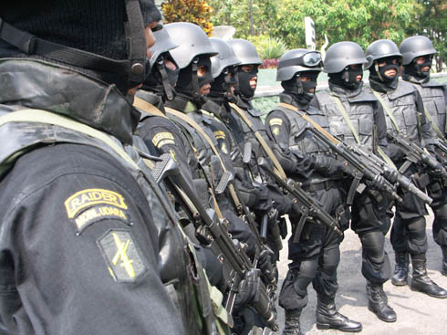
REZIM MILITER
Rezim militer umumnya diciptakan melalui perebutan kekuasaan yg disebut ‘kudeta’.
Kudeta diikuti dg penggantian pemerintahan menjadi pemerintahan militer.
Para pemimpin militer menjalankan kekuasaan dibantu koleganya sbg suatu junta.

Slide 6
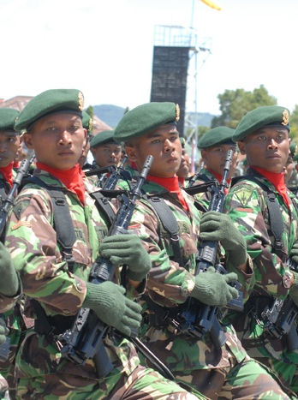
REZIM MILITER
Rezim militer dpt pula menjalankan kekuasaan secara bergiliran dg merotasi posisi pucuk pemerintahan di antara elitnya.
Praktek kekuasaan melalui rezim militer byk terjadi di Amerika Latin dan Afrika Tengah.

Slide 7
DIKTATOR PERORANGAN
Kediktatoran perorangan (individual dictatorship) merupakan kelompok ketiga dari sistem non-demokratis.
Ciri khas rezim ini a.l. sang pemimpin sbg sumber wewenang (authority).
Kekuasaan bergantung pd akses relasi ke arah sang pemimpin.
Kedekatan, ketergantungan, & dukungan dari pemimpin, menjadi sumber legitimasi kekuasaan.

Slide 8
DIKTATOR PERORANGAN
Kediktatoran perorangan ditandai adanya pola kekuasaan dlm mengangkat pejabat yg dilakukan.
Polanya melalui hubungan patronage, nepotisme, kolusi, dan korupsi.

Slide 9
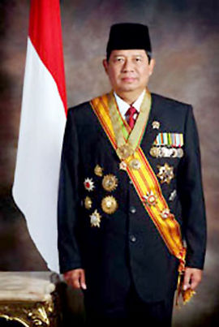
KOMPETISI & PRATISIPASI
2 nilai demokrasi yg ditolak rezim partai tunggal, militer, dan diktator perorangan adl: kompetisi & partisipasi.
pengalaman historis, demokratisasi dpt berlangsung lebih mudah ketika kompetisi dibuka lebar sebelum dibukanya partisipasi.

Slide 10
KASUS AFRIKA SELATAN
Kasus di Afrika Selatan yg menyerupai Eropa abad ke-19, adl bercirikan adanya perluasan hak pilih dan pembentukan organisasi pemerintahan dg cakupan luas.
Ada pembatasan partisipasi dlm skala terbatas, namun hanya karena alasan ekonomi dan bukan alasan politik rasial.
Kompetisi di dalam oligarkhi, juga dpt mendukung keberhasilan demokratisasi.
Pembatasan oligarkhi secara rasial menimbulkan masalah bagi demokratisasi.

Slide 11
PROSES DEMOKRATISASI
Proses demokratisasi dpt dikelompokkan jadi 3 tipe : (1) pergeseran (transformation), (2) pergantian (replacement), (3) pencangkokan (transplacement).
Proses transformation, terjd ketika elit berkuasa mempelopori proses perwujudan demokrasi.
→ Elitnya sendiri yg memulai dlm mengadopsi penerapan demokrasi.
Proses replacement , terjd ketika kelompok oposisi mempelopori proses demokrasi, dan rezim otoriter digulingkan.

Slide 12
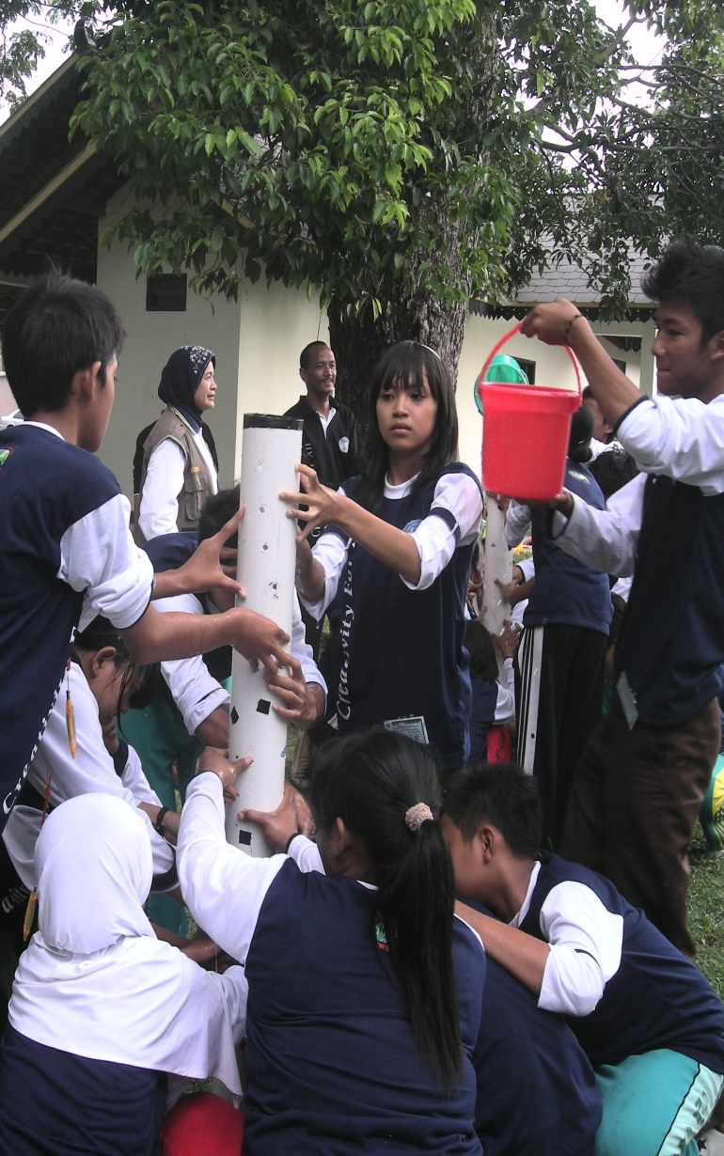
PROSES DEMOKRATISASI
→ Oposisi yg berinisiatif aktif menggantikan & menum- bangkan rezim lama.
Proses transplacement, terjd ketika demokratisasi dilakukan bersama-sama, antara the ruling group dg the opposition group.
Proses transisi demokrasi merup proses politik yg kompleks, melibatkan byk kelompok pejuang utk memperoleh kekuasaan.

Slide 13
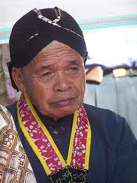
PENDUKUNG DEMOKRATISASI
Perspektif sikap, demokratisasi didukung oleh:
Kelompok konservatif (conservative groups),
Pembaharu liberal (liberal reformer),
pembaharu demokratis (democratic reformer),
kelompok moderat demokratis (democratic moderate group), serta
ekstrimis revolusioner (extremist revolusionary) di pihak oposisi,

Slide 14
CIRI-CIRI NEGARA DEMOKRASI
Ada 11 prinsip yg menjadi ciri negara demokrasi:
Kedaulatan rakyat
Pemerintahan berdasar perestujuan yg diperintah.
Kekuasaan mayoritas
Hak-hak minoritas
Jaminan HAM
Pemilu yg bebas dan jujur
Persamaan di depan hukum
Proses hukum yg wajar
Pembatasan pemerintahan sec konstitusional
Pluralisme sosial, ekonomi, & politik
Adanya nilai toleransi, pragmatisme, kerjasama, dan mufakat.

Slide 15
Demokrasi memuat individual autonomy dan human dignity.
2 hal tsb yg memunculkan konsep liberty dan equality sbg pilar kembar dari demokrasi.
Dg Liberty, individu memiliki kebebasan dlm banyak hal.
Liberty menekankan kekuatan sekaligus kewenangan utk menentukan dirinya sendiri.

Slide 16
Equality, setiap individu mempunai hak dan kedudukan sama di depan hukum.
Konsep ini penting untuk mewujudkan individual achievment yang dapat mereka diraih

Slide 17
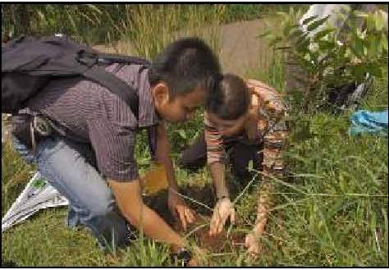
NILAI-NILAI DEMOKRASI (1)
Nilai-nilai demokrasi antara lain: kebebasan, kesamaan, kebersamaan, keadilan, pembatasan kekuasaan, & kepastian hukum.
Nilai-nilai demokrasi dalam revelosi Perancis: Libertế, Egalitế, dan Fraternitế,

Slide 18
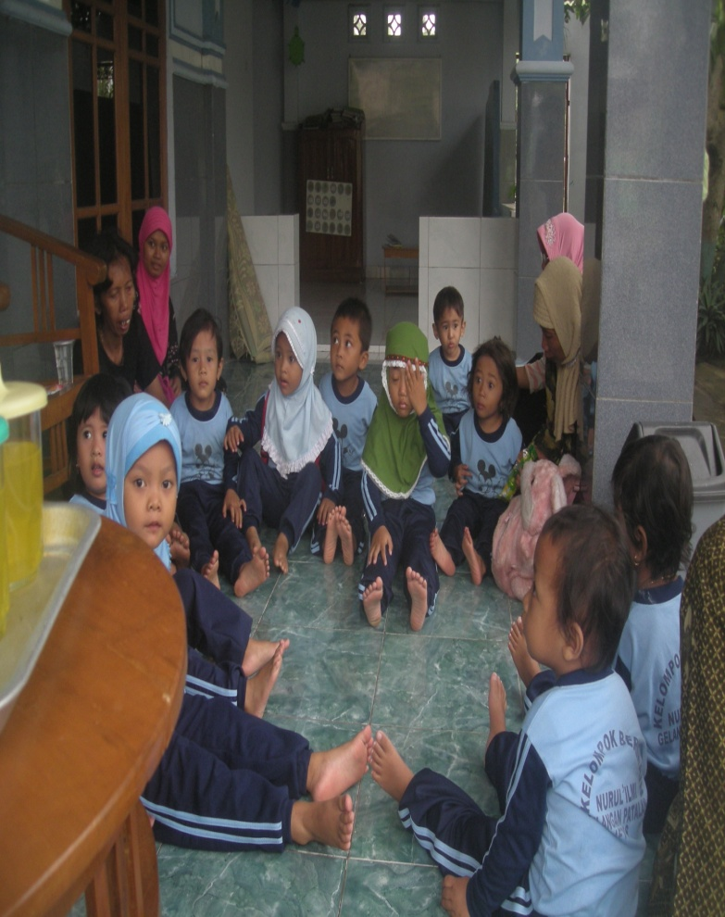
NILAI-NILAI DEMOKRASI (2)
Nilai-nilai demokrasi dipercaya dpt membawa kehidupan ber-bangsa bernegara yg lebih baik.
Ideologi demokrasi membawa semangat egalitarian dibandingkan dg ideologi non-demokrasi.

Slide 19
nilai positif dari demokrasi (Robert A. Dahl) :
Mencegah tumbuhnya pemerintahan oleh kaum otokrat yang tak manusiawi.
Menjamin bagi WN dg sejumlah HAM, yg tak diberikan oleh sistem lain.
Menjamin kebebasan pribadi yg lebih luas bagi WN.
Membantu rakyat melindungi kepentingan dasarnya

Slide 20
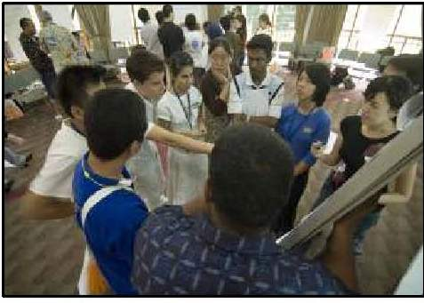
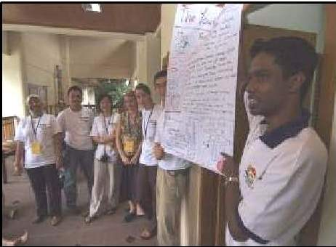
Memberikan kebebasan setiap indiv untuk menentukan nasib sendiri.
Memberi kesempatan besar utk menjalankan tanggung jawab moral.
Membantu meningkatkan persamaan politik yg tinggi,

Slide 21
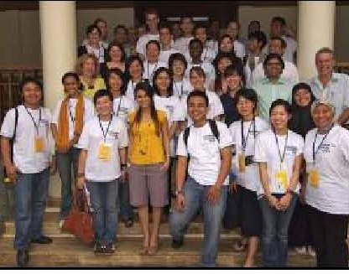
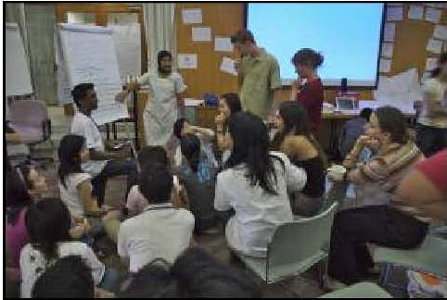
Realitasnya negara-negara demokrasi modern tak berperang satu sama lain.
Negara-negara dg pemerintahan demokratis cenderung lebih makmur daripada negara yg tak demokratis.

Slide 22
4 BIDANG PENTING DALAM Demokrasi
Pembentukan Negara
Dasar
Kekuasaan
Negara
Susunan Kekuasaan Negara
Kontrol Rakyat atas Kekuasaan Negara

Slide 23
NEGARA PENGANUT DEMOKRASI
Hampir semua negara di dunia menganut sistem demokrasi.
Penelitian Amos J. Peaslee, dari 83 UUD negara di dunia yg diperbadingkan, tedapat 74 negara yang resmi menganut demokrasi.

